Slide 1

QUALITY HOUSE
Notes:
Альтштадт

Slide 2
Цели AC QH
Предоставление актуальной информации
Автоматизация поиска и аренды

Slide 3
Наши преимущества
Аренда квартир в один клик
Выбор района на интерактивной карте
Просмотр ЖК на реальной карте
Поиск квартир

Slide 4
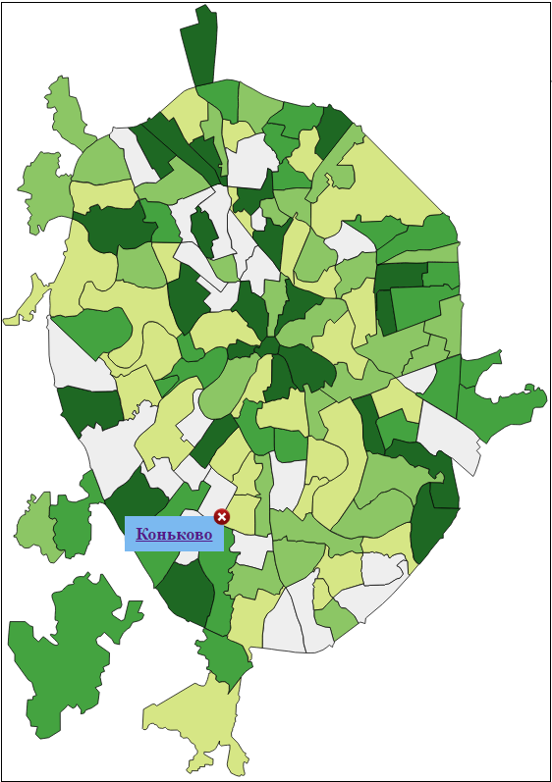
Интерактивная карта
Удобный выбор интересующего вас района для просмотра жилых комплексов

Slide 5
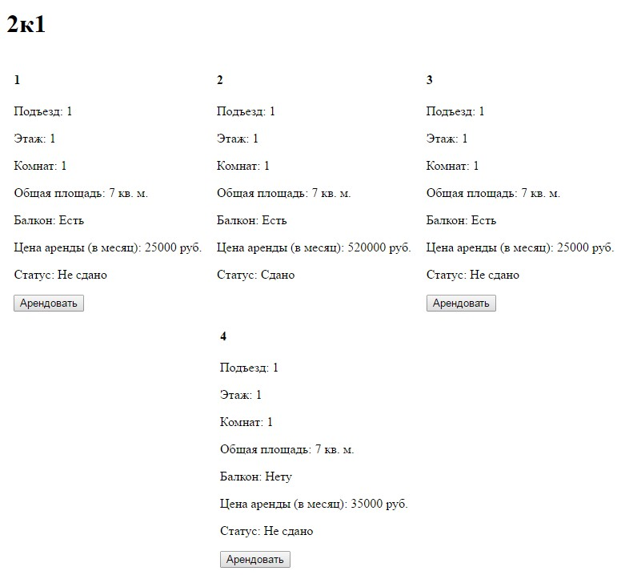
Просмотр информации о квартирах
Здесь представлена основная информация о квартирах и их статусе

Slide 6
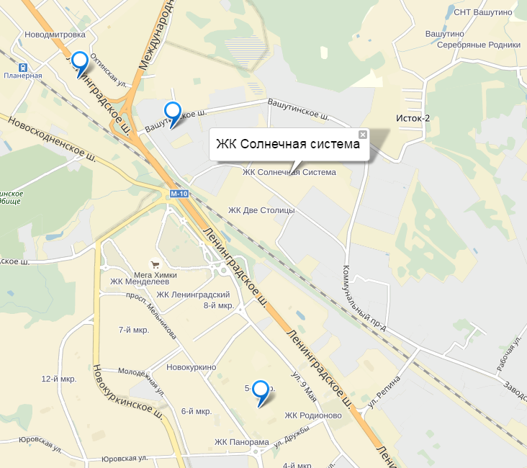
Просмотр инфраструктуры
Магазины
Детский сады
Школы
Метро
Больницы
И т.д.

Slide 7
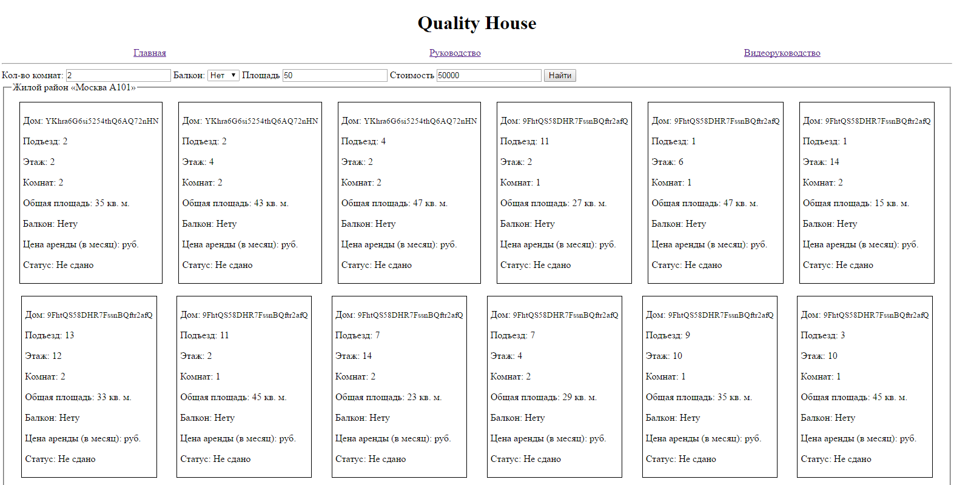
Поиск квартир
Кол-во комнат
Площадь
Цена

Slide 8
Спасибо за внимание

